Slide 1
Python programming language
Week 5. Python lists, tuple
Alisher Ismailov
Lecturer
Department of Information technology
Andijan Branch of Tashkent Financial Institute
Email: alisherismailov534@gmail.com

Slide 2
Python dasturlash tili
5-Mavzu. Python lists, tuple
Ma’ruzachi: Alisher Ismoilov
Axborot texnologiyalari kafedrasi
Toshkent moliya instituti Andijon filiali
Elektron pochta: alisherismailov534@gmail.com

Slide 3
5-Mavzu. Python lists, tuple
Reja:
List (Ro‘yxat)
(Ro‘yxat) List to‘plami elementlari
List to‘plami tartiblangan bo‘ladi
List to‘plami elementlarini o‘zgartirish mumkin
List to‘plamida elementlarni bir xil bo‘lishiga ruxsat beriladi
List to‘plami uzunligini aniqlash
List to‘plami elementlari berilganlar turlari
List to‘plami elementlariga kirish
List to‘plami manfiy indeks holatidan foydalanish
List to‘plami indekslar oralig‘idan foydalanish
List to‘plami elementlarini o‘zgartirish
List to‘plami element qiymatlari oralig‘ini o‘zgartirish
List to‘plamiga yangi elementlarni kiritish
append() funksiyasi
extent() funksiyasi (ikkita listni elementini bir-biriga o‘tkazish)
List to‘plami elementlarini o‘chirish
pop() funksiyasi
del kalit so‘zi
clear() funksiyasi
List to‘plami elementlarini sikl orqali chop etish
List to‘plami elementlarini tartiblash
List to‘plami elementlarini teskari tartiblash. (o‘ngdan chapga)
List to‘plamidan nusxa ko‘chirish
Ikkita list to‘plamini birlashtirish

Slide 4
5-Mavzu. Python lists, tuple
Reja:
Tuple to‘plami elementlari
Tuple to‘plami elementlariga kirish
Tuple to‘plamida manfiy indeksiya
Tuple to‘plami indekslar oralig‘idan foydalanish
Tuple to‘plami manfiy indekslar oralig‘idan foydalanish
Tuple to‘plami qiymatlarini o‘zgartirish
Tuple to‘plamiga elementlarni qo‘shish
Tuple to‘plamini elementlarini sikl orqali chop etish
Sikl orqali tuple to‘plami elementlarini indeks raqamlari bo‘ylab chop etish
Tuple to‘plami elementlarini chop etish uchun while siklidan foydalanish
Ikkita Tuple to‘plamini bir-biriga qo‘shish
Tuple to‘plami elementlarini ko‘paytirish

Slide 5
Python dasturlash tilida
List (Ro`yxatlar)
List bir o‘zgaruvchida bir nechta qiymatlarni saqlash uchun ishlatiladi. Ro‘yxatlar (List) Python dasturlash tilida ma’lumotlar to‘plamini saqlash uchun ishlatiladigan 4 ta berilganlar turlaridan biri hisoblanadi, qolgan 3 tasi Tuple, Set va Dictionary bo‘lib, ularning barchasi turli sifat va foydalanishga ega

Slide 6
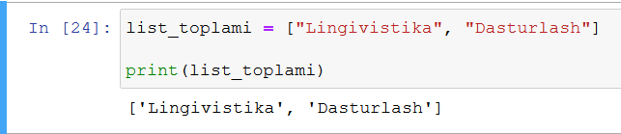
Python dasturlash tilida List (Ro`yxatlar)
Ro‘yxatlar (List) kvadrat qavslar [] yordamida tuziladi:

Slide 7
Python dasturlash tilida
List (Ro`yxatlar)
List to‘plami elementlari tartiblangan holatda bo‘ladi va elementlarni o‘zgartirish mumkin va takroriy qiymatlarga ruxsat beriladi. List to‘plami elementlari indekslangan holatda bo‘ladi, birinchi element [0] indeksda, ikkinchi element [1] indeksga to‘g‘ri keladi. Soddaroq tushintirganda, yuqoridagi suratda 3 ta element mavjud, olma elementi [0] indeksda turibdi, behi elementi [1] indeksda va gilos elementi [2] indeksda joylashgan.

Slide 8
Python dasturlash tilida
List (Ro`yxatlar)
Indekslash
Python dasturlash tilida list(roʻyxat) boshqa dasturlash tillaridagi (Ruby, JavaScript, PHP) massivlarga oʻxshaydi. Bu sizga sanab o‘tilgan elementlar to‘plamini bir joyda saqlash va indekslari bo‘yicha kirish imkonini beradi.
misol: ranglar = ['qizil', 'yashil', 'havorang', 'sariq', 'oq', 'qora’]
Bu yerda biz ranglar ro‘yxatini aniqladik. Ro‘yxatdagi har bir elementning qiymati (rang nomi) va indeksi (ro‘yxatdagi o‘rni) mavjud. Python nolga asoslangan indekslashdan foydalanadi. Bu shuni anglatadiki, birinchi element (qiymat "qizil") 0-indeksiga ega, ikkinchisi ("yashil" qiymat) indeks 1 va hokazo.

Slide 9
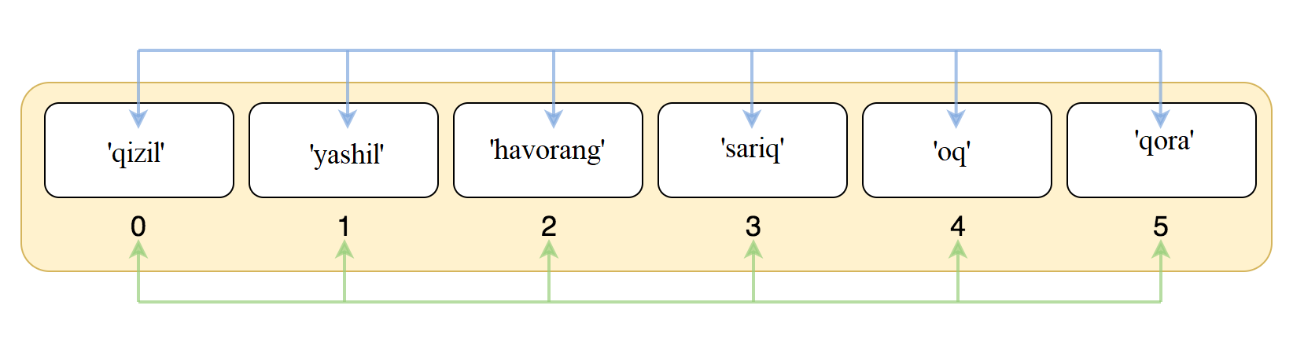
  Python dasturlash tilida List (Ro`yxatlar)

Slide 10
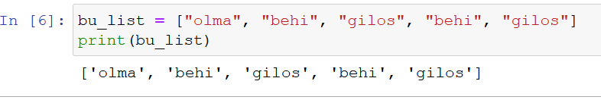
  Python dasturlash tilida List (Ro`yxatlar)
List to‘plami elementlari indekslanganligi sababli, list elementlari bir xil qiymatga ega bo‘lishi mumkin:

Slide 11
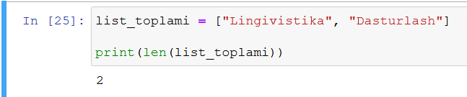
  Python dasturlash tilida List (Ro`yxatlar)
List to‘plamida nechta element borligini aniqlash uchun len() funksiyasidan foydalaniladi:

Slide 12
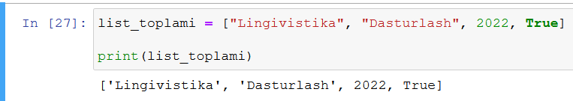
  Python dasturlash tilida List (Ro`yxatlar)
List to‘plami elementlari berilganlar turlari har xil bo‘lishi mumkin:

Slide 13
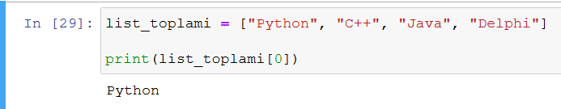
  Python dasturlash tilida List (Ro`yxatlar)
List to‘plami elementlari indekslangan holatda bo‘ladi va siz ularga indeks raqamiga murojaat
qilish orqali kirishingiz mumkin:

Slide 14
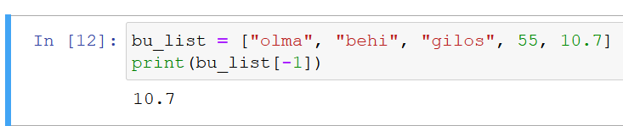
  Python dasturlash tilida List (Ro`yxatlar)
Manfiy indekslash list to‘plami elementlarini oxiridan boshlanadi degan ma’noni anglatadi.
-1 oxirgi elementga, -2 ikkinchi oxirgi elementga to‘g‘ri keladi va hokazo

Slide 15
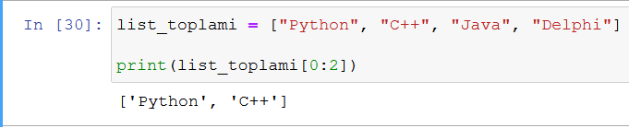
  Python dasturlash tilida List (Ro`yxatlar)
Siz list to‘plami elemetlarini chop etish uchun indeksni qayerdan boshlash va qayerdan tugatishni belgilash orqali bir qator indekslarni belgilashingiz mumkin

Slide 16
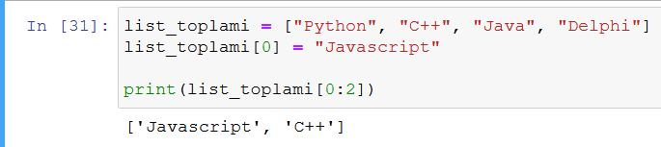
  Python dasturlash tilida List (Ro`yxatlar)
List to‘plami elementining qiymatini o‘zgartirish uchun indeks raqamidan foydalanish mumkin:

Slide 17
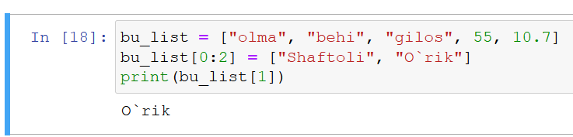
  Python dasturlash tilida List (Ro`yxatlar)
List to‘plami elementlari qiymatini ularning indeks oralg‘ida o‘zgartirish uchun yangi qiymatlar bilan listni belgilang va yangi qiymatlarni kiritmoqchi bo‘lgan indeks raqamlari oralig‘iga joylashtiring:

Slide 18
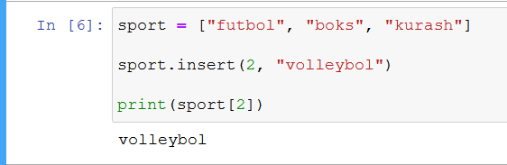
  Python dasturlash tilida List (Ro`yxatlar)
List to‘plamidagi mavjud qiymatlarni almashtirmasdan yangi ro‘yxat elementini kiritish uchun
insert() funksiyasidan foydalanish mumkin.
insert() funksiyasi elementni belgilangan indeksga joylashtiradi:

Slide 19
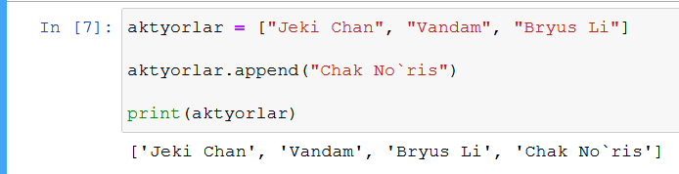
  Python dasturlash tilida List (Ro`yxatlar)
List to‘plami oxiriga element qoʻshish uchun append() funksiyasidan ham foydalanish mukin:

Slide 20
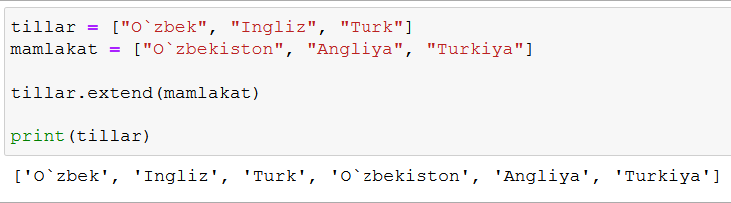
  Python dasturlash tilida List (Ro`yxatlar)
Bir list to‘plamidagi elementlarni boshqa list to‘plamiga qoʻshish uchun extend() funksiyasidan
foydalanish mumkin.

Slide 21
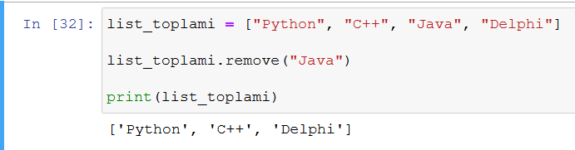
  Python dasturlash tilida List (Ro`yxatlar)
remove() funksiyasi belgilangan elementni o‘chirib tashlaydi.

Slide 22
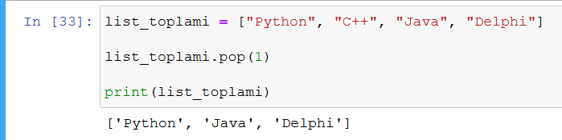
  Python dasturlash tilida List (Ro`yxatlar)
pop() funksiyasi belgilangan indeksdagi elementni o‘chirib tashlaydi.

Slide 23
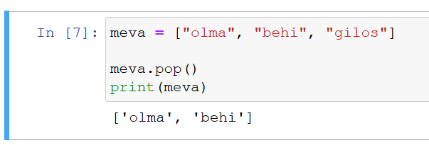
  Python dasturlash tilida List (Ro`yxatlar)
Agar siz element indeksini ko‘rsatmasangiz, pop() funksiyasi oxirgi elementni o‘chirib tashlaydi.

Slide 24
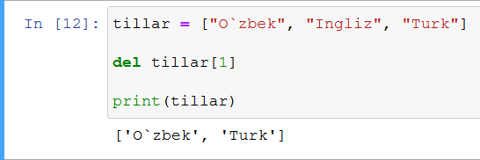
  Python dasturlash tilida List (Ro`yxatlar)
del kalit so‘zi list to‘plamida belgilangan indeksdagi elementni o‘chirib tashlaydi:

Slide 25
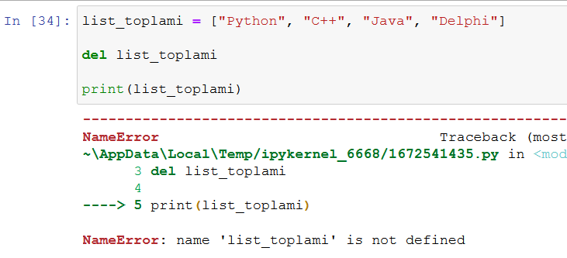
  Python dasturlash tilida List (Ro`yxatlar)
del kalit so‘zi list to‘plamini butunlay o‘chirib tashlashi ham mumkin, agar indeks raqami
belgilanmagan bo‘lsa.

Slide 26
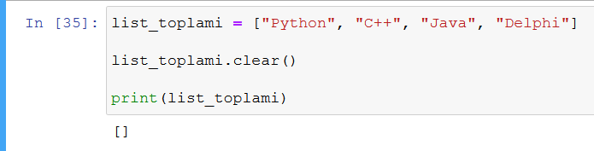
  Python dasturlash tilida List (Ro`yxatlar)
clear() funksiyasi list to‘plami elementlarini o‘chirib listni bo‘shatadi. List to‘plami bo‘sh to‘plam
sifatida saqlanib qoladi.

Slide 27
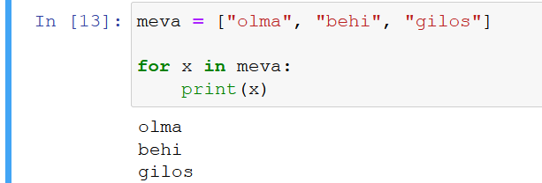
  Python dasturlash tilida List (Ro`yxatlar)
Siz list to‘plami elementlarini for siklidan foydalanib ekranga chop etishingiz mumkin:

Slide 28
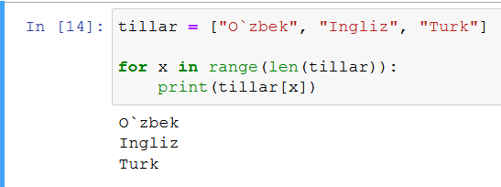
  Python dasturlash tilida List (Ro`yxatlar)
List to‘plami elementlarini chop etishni yana bir yo‘li listni indeks raqamiga murojaat qilib, list
elementlarini chop etish mumkin. Tegishli iteratsiyani yaratish uchun range() va len()
funksiyalaridan foydalanish mumkin

Slide 29
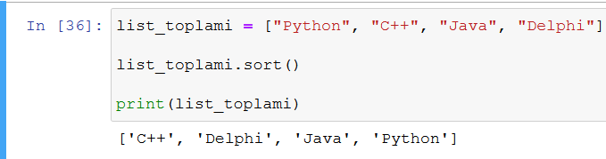
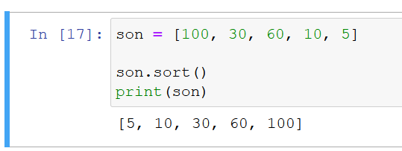
  Python dasturlash tilida List (Ro`yxatlar)
List to‘plami elementlarini alfanumerik tartibda tartiblash uchun sort() funksiyasidan
foydalaniladi. Quyidagi misollarda ko‘rishingiz mumkin:

Slide 30
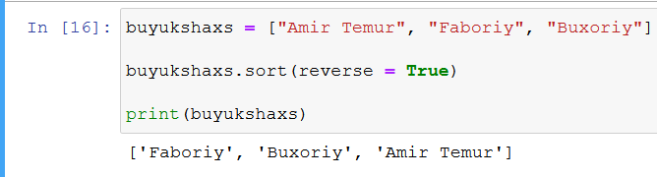
  Python dasturlash tilida List (Ro`yxatlar)
List to‘plami elementlarini tartiblash uchun teskari reverse= True kalit so‘zidan foydalaniladi:

Slide 31
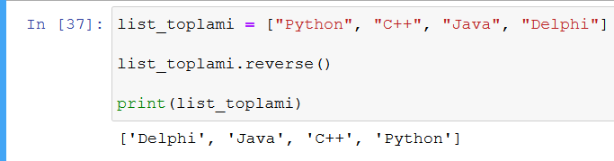
  Python dasturlash tilida List (Ro`yxatlar)
reverse() funksiyasidan foydalanib ham elementlarning teskari tartiblash mumkin.

Slide 32
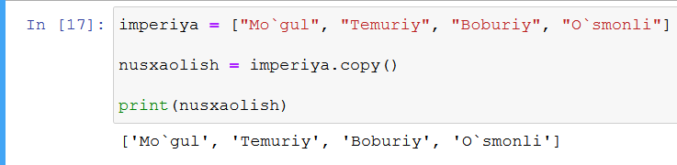
  Python dasturlash tilida List (Ro`yxatlar)
List to‘plamidan nusxa olish uchun python dasturlash tilida funksiyalar mavjud, ulardan biri copy() funksiyasi hisoblanadi. Quyidagi misolda meva1 to‘plamidan meva2 to‘plamiga nusxa ko‘chirilganini ko‘rish mumkin:

Slide 33
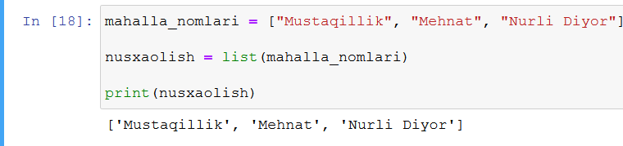
Python dasturlash tilida List (Ro`yxatlar)
List to‘plamida nusxa olishning yana bir usuli bu list() funksiyasidan foydalanishdir.

Slide 34
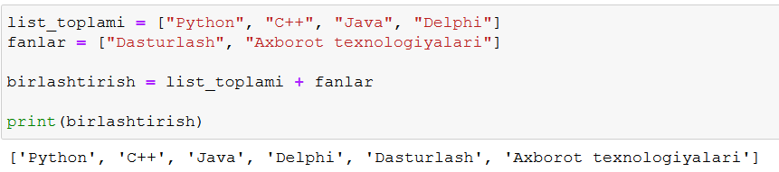
  Python dasturlash tilida List (Ro`yxatlar)
Python dasturlash tilida ikki yoki undan ortiq listlarni birlashtirishni bir necha usuli mavjud.
Eng oson usullaridan biri + operatoridan foydalanishdir. Misolda ko‘rishingiz mumkin:

Slide 35
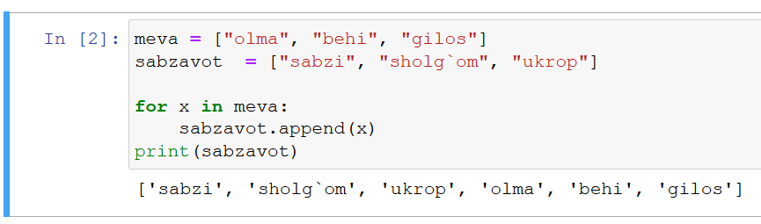
  Python dasturlash tilida List (Ro`yxatlar)
Ikkita listni bir-biriga qoʻshishning yana bir usuli bu meva listidagi barcha elementlarni sabzavot listiga birma-bir qoʻshishdir:

Slide 36
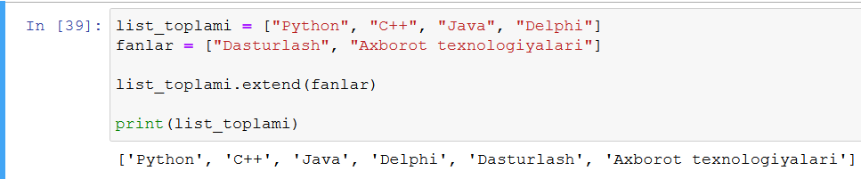
  Python dasturlash tilida List (Ro`yxatlar)
Yana bir usuli bu bir listdagi elementlarni boshqa listga qoʻshish uchun extend() funksyasidan foydalanishingiz mumkin:

Slide 37
Python dasturlash tilida
Tuple
Tuple - bu Python dasturlash tilida ma’lumotlar to‘plamini saqlash uchun ishlatiladi. Tuple to‘plami tartiblangan va o‘zgarmas to‘plam hisoblanadi. Tuple to‘plamlari oddiy qavslar () bilan yoritiladi.

Slide 38
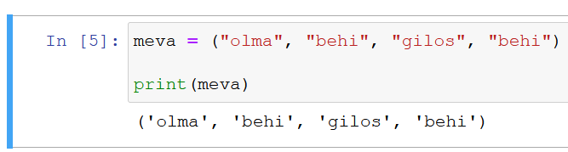
  Python dasturlash tilida Tuple
Tuple to‘plami elementlari tartiblangan, o‘zgarmas va takroriy qiymatlarga ruxsat berilgan bo‘ladi. Tuple to‘plami elementlari indekslangan holatda bo‘ladi, birinchi element indeks [0]ga teng, ikkinchi element indeks[1] va hokazo bo‘ladi.
Tuple to‘plami takroriy qiymatlarga ruxsat beradi:

Slide 39
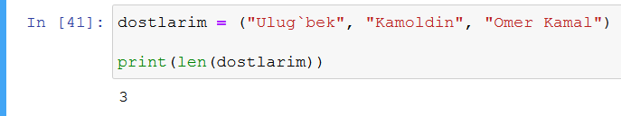
  Python dasturlash tilida Tuple
Tuple to‘plamida nechta element borligini aniqlash uchun len() funksiyasidan foydalanish mumkin:

Slide 40
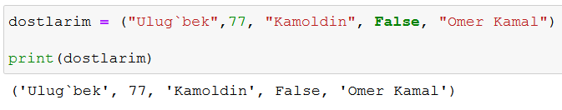
  Python dasturlash tilida Tuple
Tuple to‘plami turli xil berilganlar turlarini o‘z ichiga olishi mumkin:

Slide 41
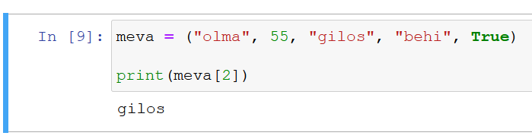
  Python dasturlash tilida Tuple
To‘rtburchak qavslar [] orqali indeks raqamiga murojaat qilib, tuple to‘plami elementlariga kirishingiz mumkin:

Slide 42
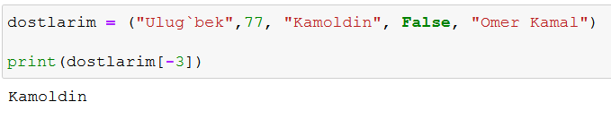
  Python dasturlash tilida Tuple
Manfiy indekslash oxiridan boshlanadi degan ma’noni anglatadi. -1 oxirgi elementga, -2 ikkinchi oxirgi elementga to‘g‘ri keladi.

Slide 43
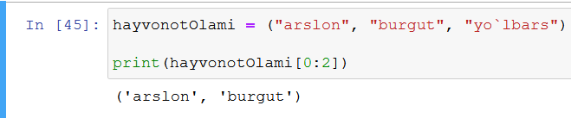
  Python dasturlash tilida Tuple
Siz tuple to‘plami indekslar oralig‘ini qayerdan boshlash va qayerdan tugatishni belgilash orqali bir qator indekslarni belgilashingiz mumkin. Indeks oralig‘ini belgilashda qaytariladigan qiymat belgilangan elementlarga ega yangi tuple to‘plami bo‘ladi.

Slide 44
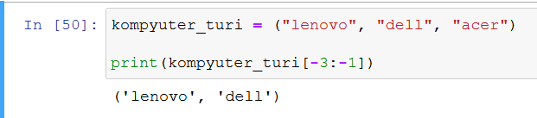
  Python dasturlash tilida Tuple
Qidiruvni tuple to‘plami oxiridan boshlashni istasangiz, manfiy indeksdan foydalanishingiz mumkin:

Slide 45
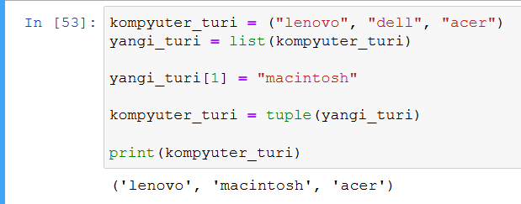
  Python dasturlash tilida Tuple
Tuple to‘plami yaratilgandan so‘ng uning qiymatlarini o‘zgartirish mumkin emas. Tuple to‘plami o‘zgarmas to‘plam hisoblanadi. Buning yechimi, tuple to‘plamini list to‘plamiga aylantirish mumkin, list to‘plamini o‘zgartirish va list to‘plamini yana tuple to‘plamiga aylantirish mumkin. Quyidagi misolda amaliy holati keltirilgan:

Slide 46
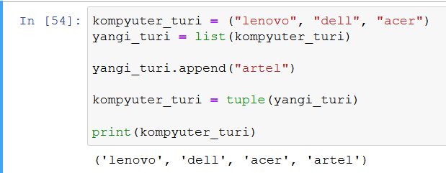
  Python dasturlash tilida Tuple
Tulple to‘plamlar o‘zgarmas bo‘lgani uchun ular append() funksiyasiga ega emas, lekin tuple to‘plamiga elementlar qo‘shishning boshqa usullari mavjud. Birinchi usuli tuple to‘plamini list to‘plamiga aylantirish. Quyidagi misolda tuple to‘plamini listga aylantirib, "artel" elementini qo‘shish va uni yana tuple to‘plamiga aylantirish keltirilgan:

Slide 47
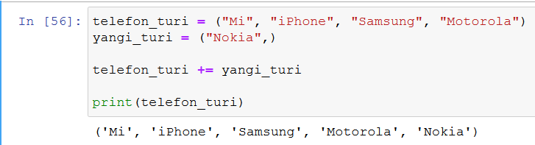
  Python dasturlash tilida Tuple
Ikkinchi usuli bir tuple to‘plamini ikkinchi tuple to‘plamiga qo‘shish. Buning uchun + belgisidan foydalaniladi.

Slide 48
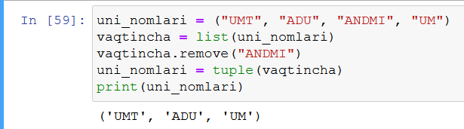
  Python dasturlash tilida Tuple
Tuple to‘plami o‘zgarmas bo‘lganiligi uchun biz undagi elementlarni o‘chira olmaymiz. Tuple to‘plamidan elementlarni o‘chirish uchun yuqorida foydalanilganidek tuple to‘plamini list to‘plamiga o‘zgartirib undan elementlari o‘chirish mumkin. Quyidagi suratda amaliy misol keltirilgan:

Slide 49
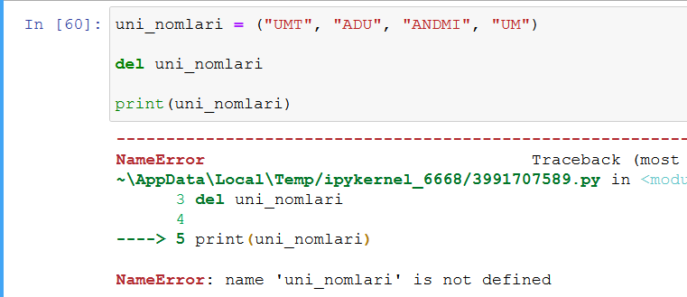
  Python dasturlash tilida Tuple
Yoki siz tuple to‘plamini butunlay o‘chirib tashlashingiz mumkin:

Slide 50
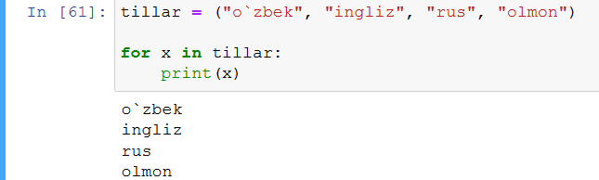
  Python dasturlash tilida Tuple
For siklidan foydalanib tuple to‘plami elementlarini ekranga chop etish mumkin.

Slide 51
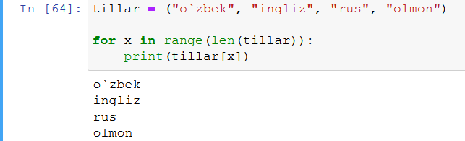
  Python dasturlash tilida Tuple
Tuple to‘plami elementlarini indeks raqamiga murojaat qilib sikl orqali chop etish mumkin.
Buning uchun range() va len() funksiyalaridan foydalanish mumkin

Slide 52
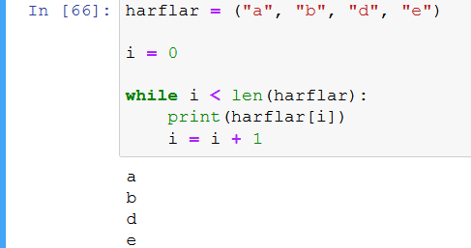
  Python dasturlash tilida Tuple
Siz tuple to‘plami elementlarini while siklidan foydalanib ham chop etishingiz mumkin. Tuple to‘plami uzunligini aniqlash uchun len() funksiyasidan foydalanish mumkin, so‘ngra 0 dan boshlab ularning indekslariga murojaat qilib, tuple to‘plami elementlarini sikldan foydalanib chop etish mumkin.

Slide 53
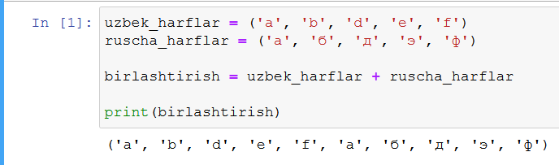
  Python dasturlash tilida Tuple
Ikki yoki undan ortiq tuple to‘plamlarini birlashtirish uchun + operatoridan foydalanish mumkin:

Slide 54
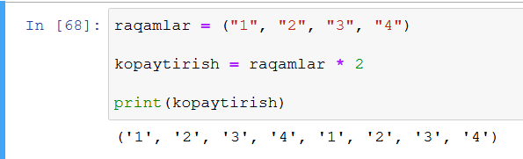
  Python dasturlash tilida Tuple
Agar tuple to‘plami tarkibini bir necha marta ko‘paytirmoqchi bo‘lsangiz, * operatoridan foydalanishingiz mumkin:

Slide 55
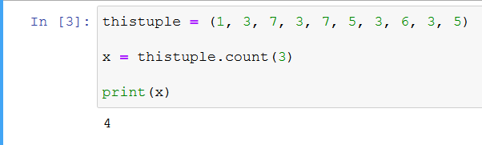
  Python dasturlash tilida Tuple
count() funksiyasiga misol

Slide 56
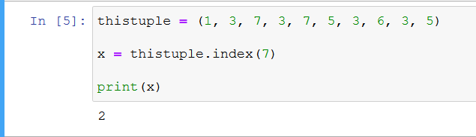
  Python dasturlash tilida Tuple
index() funksiyasiga misol

Slide 57
Foydalanilgan adabiyotlar
1. Mastering Object-Oriented Python: Build powerful applications with reusable code using OOP design patterns and Python 3.7, 2nd Edition, Steven F. Lott, Packt Publishing (June 14, 2019)
2. Learning Python, 5th Edition Fifth Edition, Mark Lutz , O'Reilly Media, June 12, 2013
3. Python Programming for Beginners: The Ultimate Guide for Beginners to Learn Python Programming: Crash Course on Python Programming for Beginners, AMZ Publishing, Independently published (July 13, 2021)
4. https://www.python.org/
5. https://www.w3schools.com/
6. https://www.codecademy.com/catalog/language/python
7. https://realpython.com/
8. https://www.anaconda.com/

Slide 58
E’tiboringiz
uchun rahmat!

